Slide 1
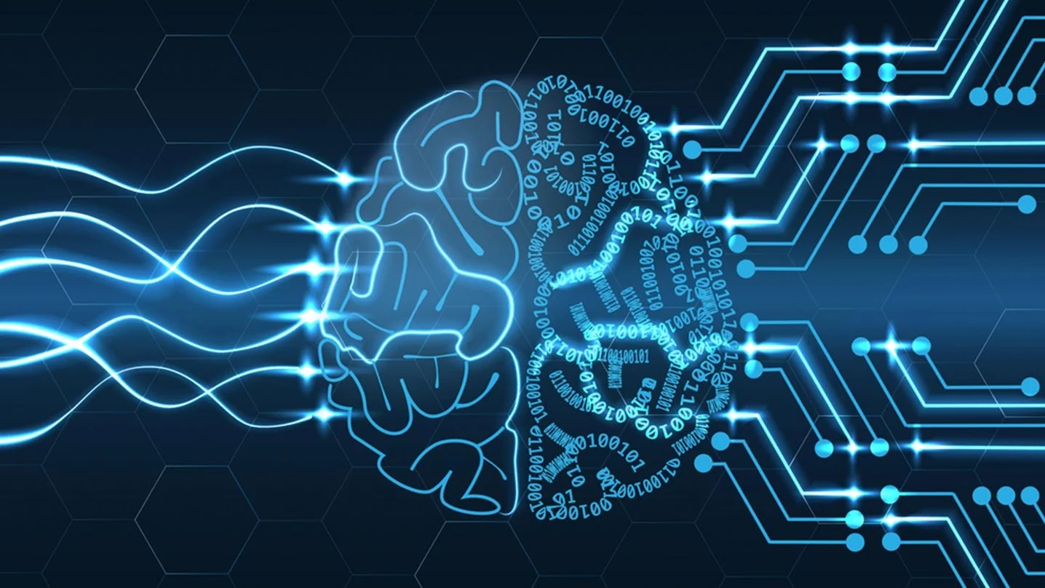
Makine Öğrenmesi

Slide 2
Makine Öğrenmesi, matematiksel ve istatistiksel işlemler ile veriler üzerinden çıkarımlar yaparak tahminlerde bulunan sistemlerin bilgisayarlar ile modellemesidir.
Örneğin nem , sıcaklık , rüzgar , koşullarına göre hava durumunu tahmin etmek bir sınıflandırma problemi iken , aynı koşullar altında açık hava basıncı değerini tahmin etmek ise bir regresyon problemidir.

Slide 3
Makine Nedir?
Makine, bilgisayarların algılayıcı verisi ya da veritabanları gibi veri türlerine dayalı öğrenimini olanaklı kılan algoritmalardır. Algoritmalar, makine öğrenimine güç veren motorlardır.

Slide 4
Temel kavramlar
Bağımlı değişken: Makine öğrenmesi probleminde tahmin etmek için hedeflediğimiz ana değişkendir. (Araç fiyatı ve benzeri)
Bağımsız değişken: Bağımlı değişkeni tahmin etmemize yardımcı olan değişkendir. (Vites türü, marka ve benzeri)
Aşırı Öğrenme (Overfitting): Veri setinin ezberlenmeye yakın çok iyi öğrenilmiş olmasına rağmen yeni gördüğü veri setinde tahmin yapmak istendiğinde hata yapması durumudur.
Underfitting: Aşırı öğrenmenin tam tersidir. Bu durumda da veri setimizdeki önemli özellikleri yakalayamayıp gerekli öğrenmeyi yapamamamız durumudur.

Slide 5
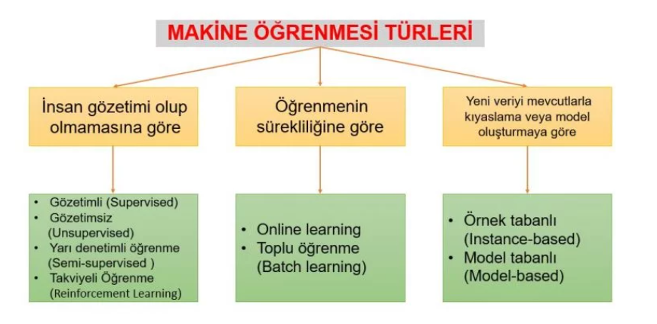

Slide 6
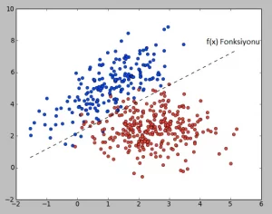
İnsan Gözetimi Olup Olmamasına Göre Öğrenme Türleri
Denetimli (Gözetimli) Öğrenme (Supervised Learning)
Etiketlenmiş verileri kullaranak gerçekleştirilen makine öğrenmesi türüdür.
Verileri ve o verilerden çıkan sonuçları makineye tekrar baştan vererek bu bilgilerden bir fonksiyon çıkartılmasını sağlamaktadır. Böylece makine veriler arasındaki ilişkiyi öğrenmektedir.
Denetimli makine öğrenimi olarak adlandırılmasının nedeni, bu yaklaşımın en azından bir kısmının insan gözetimi gerektirmesidir. Mevcut verilerin büyük çoğunluğu etiketlenmemiş, ham verilerdir. Denetimli öğrenmeye hazır verileri doğru bir şekilde etiketlemek için genellikle insan etkileşimi gerekir. Doğal olarak, doğru bir şekilde etiketlenmiş eğitim verilerinin büyük dizilerine ihtiyaç duyulduğundan, bu kaynak yoğun bir süreç olabilir.

Slide 7
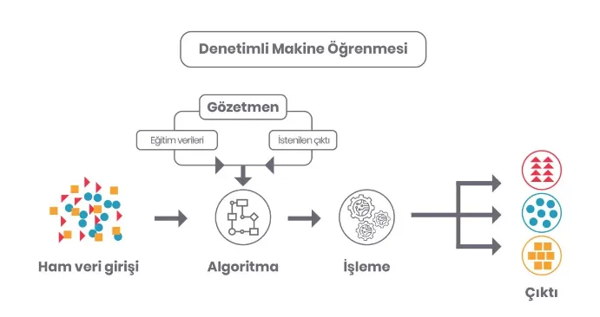

Slide 8
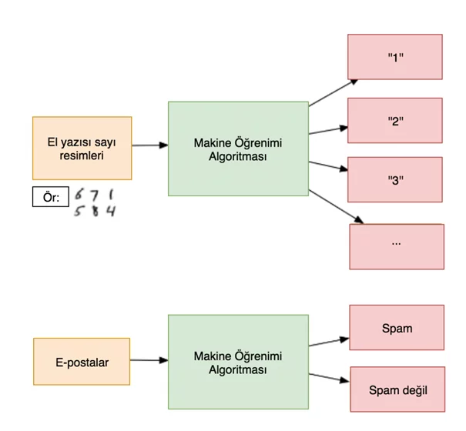
Denetimli Öğrenme
Yandaki şemada da denetimli öğrenmeye bir örnek verilmiştir. Aynı algoritmayı kullanarak elle yazılmış sayıları tanımlamada kullanılabileceği gibi, bir satır kod değiştirmeden, e-postaları spam veya spam-değil olarak iki gruba ayırmadan da kullanabilir. Algoritma aynı algoritmadır ama farklı veri ile eğitildiği için farklı bir sınıflandırma mantığı oluşturur.

Slide 9
Regresyon
Regresyon analizinde, iki ya da daha çok değişken yer aldığı istatiksel modellerde, genellikle neden-sonuç ilişkileri araştırılır. Yani değişkenlerden biri ya da birkaçının, diğer bir ya da birkaç değişkeni ne ölçüde etkilediği incelenir. Eğer değişkenler arasında ilişki varsa, ilişkinin derecesi matematiksel bir fonksiyon olarak ortaya konur. Bu fonksiyona regresyon fonksiyonu denir.
Regresyon analizi; bağımsız değişkenler (X₁,X₂…..X_{n} ) ile bağımlı değişken (Y)’deki değişimi açıklamayı hedefler. Örneğin; bir öğrencinin başarısı ve çalışma saati arasındaki ilişki araştırıldığında; bağımlı değişken Y olarak tanımlanır ve çalışma saati bağımsız değişkeni X olarak tanımlanır.

Slide 10
Regrasyon -Korelasyon
Regresyon ,bağımsız bir değişkenin ,bağımlı değişkenle sayısal olarak nasıl ilişkili olduğunu açıklar.
Korelasyon, iki değişken arasındaki ilişkiyi ölçmeye yarayan ve bunu derecelendiren bir veri bilimi yöntemidir.
Dolayısıyla iki veya daha çok değişken arasındaki ilişkinin matematiksel ifadesine regresyon ; bu ilişkinin yönü ve derecesine ise korelasyon denir.

Slide 11
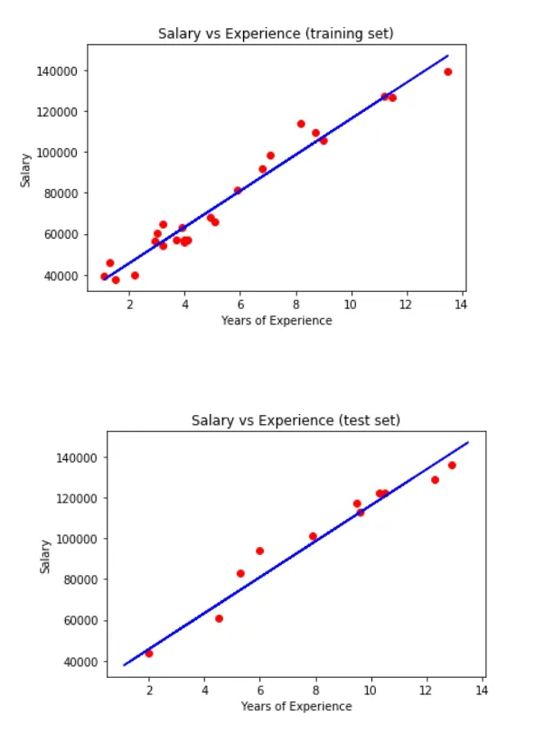
Linear Regrasyon
Linear regresyon ,en temel makine öğrenmesi algoritmasıdır.
Lineer regresyon, bağımlı değişkenin sürekli olduğu durumlarda tercih edilir. Değişkenler arasındaki ilişki lineer bir çıktı verir. Lineer regresyon modeli aykırı değerlere çok hassastır. Veri havuzu içerisinde ortalamadan fazlaca sapan değerler lineer regresyon eğrisinin görünümünü bütünüyle değiştirebilir. Bu yüksek hassasiyet incelenen duruma göre istenen veya istenmeyen bir özellik olabilir.

Slide 12
Lojistik Regresyon
Lojistik regresyon makine öğrenmesi uygulamalarında sıklıkla tercih edilen denetimli bir sınıflandırma algoritmasıdır.
Lojistik regresyon bağımlı değişkenin kesikli (evet/hayır, 0/1, doğru/yanlış) olduğu durumlarda kullanılır.
Bir sınıflandırma algoritması olduğundan doğrudan tahmin işleminde kullanılmaz.
Örneğin; makine öğrenmesini kullanan CRM yazılımları müşterilerin ilgi duydukları ürünler ile alım tercihleri arasındaki ilişkiyi kurarken lojistik regresyona başvurur. Güvenilirlik oranının yükseltilmesi için geniş bir veri örneği ile çalışmak lojistik regresyonda önemlidir. Modelin uygulandığı veri aralığının dar olması çıktının genellemeden uzak olmasına dolayısıyla kesinlikten uzaklaşmasına sebep olur.

Slide 13
K-Nearest Neighbor Algoritması
Bu algoritma, sınıflandırma modeli problemlerini çözmek için kullanılır. K-en yakın komşu veya temel olarak verileri sınıflandırmak için hayali bir sınır oluşturur. Yeni veri noktaları geldiğinde, algoritma bunu sınır çizgisinin en yakınına kadar tahmin etmeye çalışacaktır.
Bu nedenle, daha büyük k değeri, daha az karmaşık modellerle sonuçlanan daha boğuk ayrılma eğrileri anlamına gelir. Oysa daha küçük k değeri, verilere fazla uyma ve karmaşık modellerle sonuçlanma eğilimindedir.
Not: Veri kümesinin gereğinden fazla ve eksik takılmasını önlemek için veri kümesini analiz ederken doğru k-değerine sahip olmak çok önemlidir.

Slide 14
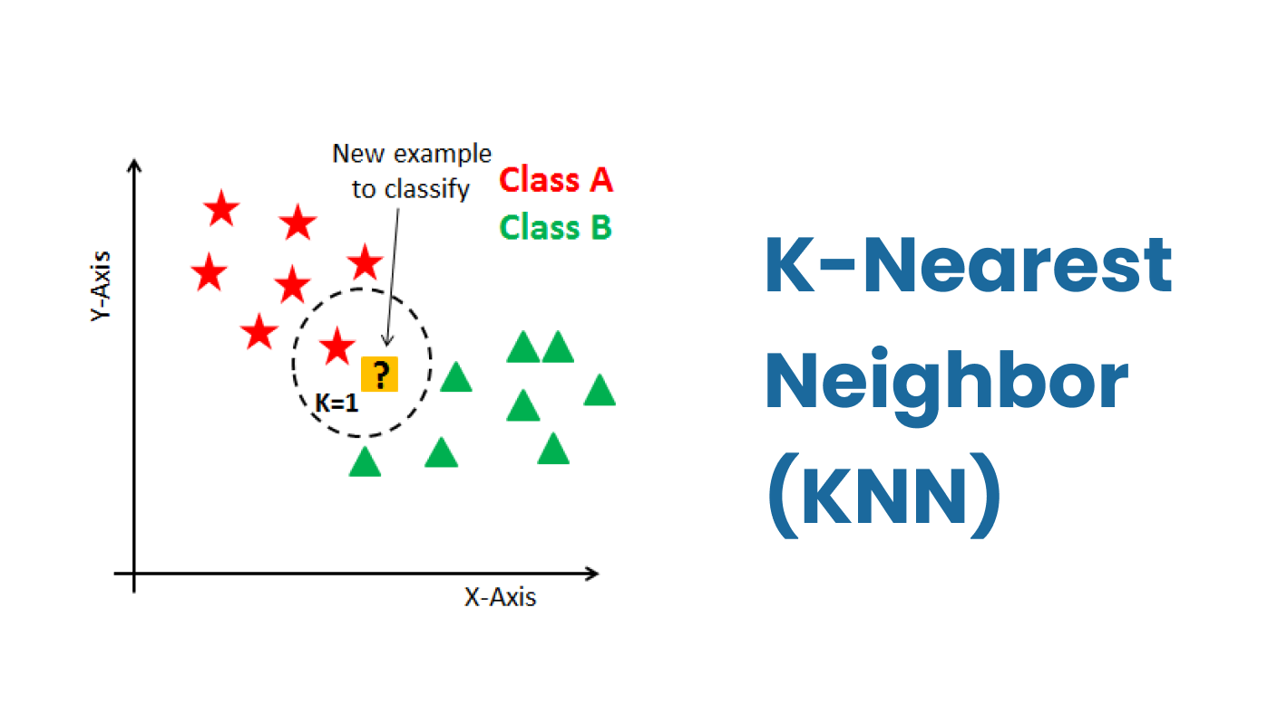

Slide 15
Karar Ağaçları
Adından da anlaşılacağı gibi, Karar Ağacı modelleri, modelin kademeli olarak dallandığı bir ağacın yapısını alır. Karar Ağaçları, denetimli makine öğreniminin popüler bir biçimidir ve hem regresyon hem de sınıflandırma için kullanılabilir. Veri kümesi artan alt kümelere bölünür ve bağımsız değişkenler arasındaki korelasyonu anlamak için kullanılabilir. Ortaya çıkan model daha sonra yeni verilere dayalı çıktıyı tahmin etmek için kullanılabilir.

Slide 16
Rastlantısal Orman (Random Forest)
Karar ağacı algoritmasını hatırlarsak bir tane ağaç yapısı oluşturuyorduk. Daha sonra ağaç yapısı için bir kök ve değişkenlerin değerlerine göre dallar oluşturulup sonuca ulaşmaya çalışıyorduk. Elimizde olan veri setindeki değerleri rastgele olarak kullanarak, bu ağaçlardan n tane oluşturuyorsak buna rastgele orman algoritması deniyor. Yani rastgele değerlere göre oluşturulmuş dalları olan ağaçlar bütünüdür. Buna da haliyle orman deniyor. Hem sınıflandırma hem de regresyon için kullanılabilinir.
KNN (K En Yakın Komşu), Naive Bayes, Support Vector Machine, Yapay Sinir Ağları (Artificial Neural Networks), Convolutional Neural Networks, Recurrent Neural Networks vs. makine öğrenmesinde kullanılan birçok metot bulunmaktadır.

Slide 17
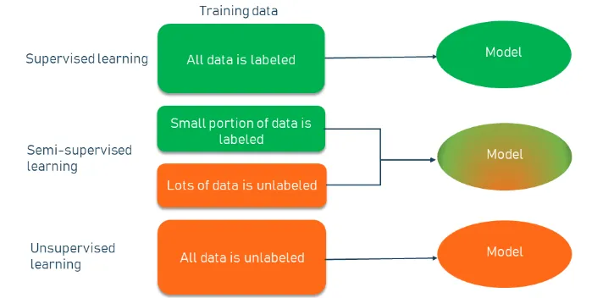
Yarı Denetimli Öğrenme (Semi-supervised Learning)

Slide 18
Yarı denetimli öğrenme, denetimli ve denetimsiz öğrenmenin arasında yer alır. Çok fazla etiketlenmemiş veri ile etiketlenmiş küçük boyutlu verinin birlikte kullanılmasından oluşmaktadır. Daha çok genetik sıralama, ağ sayfası sınıflandırmada kullanılmaktadır.

Slide 19
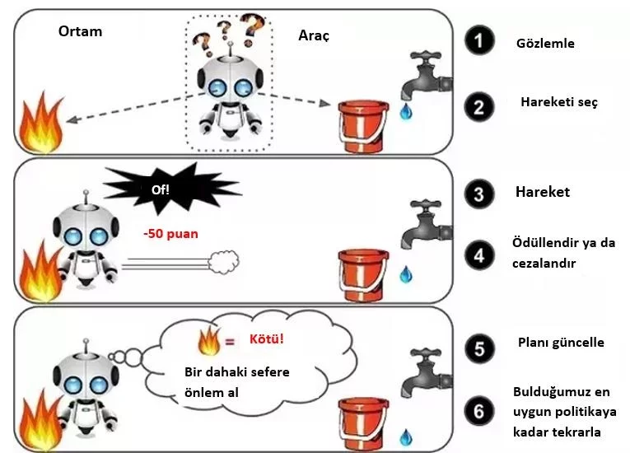
Takviyeli (Pekiştirmeli) Öğrenme (Reinforcement Learning)

Slide 20
Takviyeli öğrenme denetimli-denetimsiz öğrenmeden farklıdır. Takviyeli öğrenmede, bir ödül-ceza sistemi bulunmaktadır. Burada makinenin amacı istenilen eyleme ulaşılan doğru yolu bulmaktır, doğru yola giderken yaptığı hatalardan çıkarımlar yapar ve belli bir ödül-ceza temeli üzerinde çalışır. Ardından çıkarımlarından en az hata ile doğru eylemi bulmaya çalışır.
Takviyeli öğrenmede asıl amaç çevreyle etkileşime girerek çevreden geri bildirim alıp ödülleri maksimuma çıkartarak hareket tarzı bulmasıdır.
Örneğin; bir bebeğin sıcak suya dokunup elinin yanması ve aynı sıcak suya elini sokmaktan çekinmesi takviyeli öğrenmedir. Bu durumda bebek çevreyle etkileşiminden negatif geri bildirim almıştır.

Slide 21
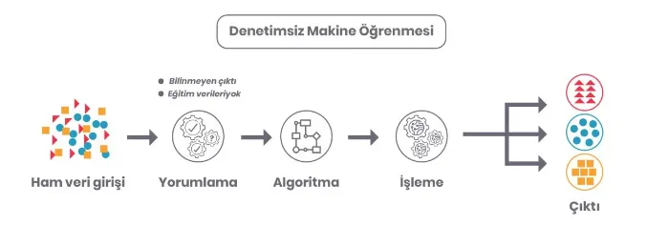
Denetimsiz (Gözetimsiz) Öğrenme (Unsupervised Learning)

Slide 22
Denetimsiz öğrenme, modeli denetlemenize gerek olmayan bir makine öğrenme tekniğidir. Bunun yerine, modelin bilgileri keşfetmek için kendi başına çalışmasına izin vermeniz gerekir.
Denetimsiz öğrenme algoritmaları, denetimli öğrenmeye kıyasla daha karmaşık işleme görevleri gerçekleştirmenizi sağlar.
Yine Ikea örneğini hatırlayacak olursak bir girdi ve bir de çıktı vardı. Parçalar girdi, mobilya çıktıydı. Denetimsiz öğrenmede çıktı bulunmamaktadır. Parçalar vardır ama mobilya üretilmeyecektir. Yani elimizde sadece etiketsiz veri vardır.
Denetimsiz Öğrenmenin temel görevi verileri sınırlandırmaktır. Google fotoğraflardaki yüzler, hayvanlar ve bitkiler sınıflandırması denetimsiz öğrenmeye örnek gösterilebilir.

Slide 23
Kümeleme Yöntemi
Kümeleme yöntemi, makine öğrenmesinin bir çeşidi olan gözetimsiz öğrenmede kullanılan bir istatistiksel yaklaşımdır. Gözetimsiz öğrenmede kullanılan etiketlenmemiş veriler kümeleme yöntemi ile gösterdikleri özelliklere göre sınıflandırılır. Elinizde bir veri havuzu olduğunu düşünelim, binlerce veri benzer özelliklerine göre kümelere ayrılır sonuç olarak verilerin birbirine yakınlığına bağlı olmak üzere elinizde belli sayıda veri kümesi oluşur.

Slide 24
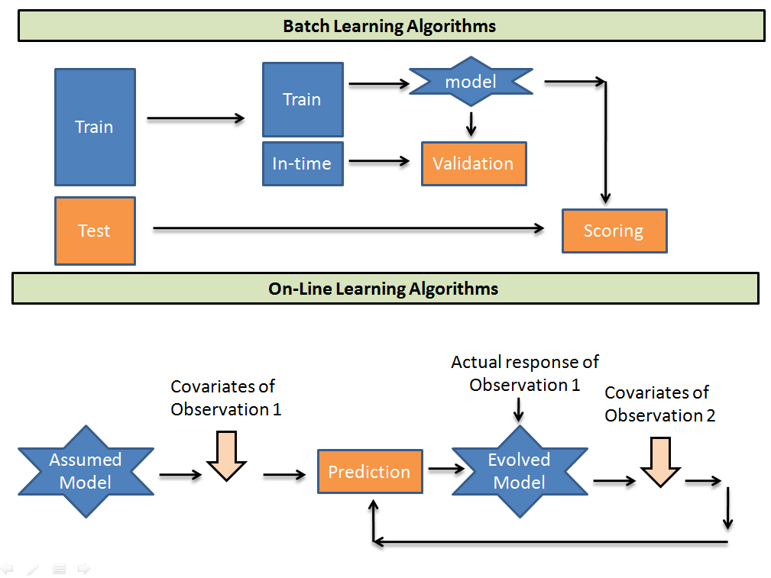
Öğrenmenin Sürekliliğine Göre Öğrenme Türleri

Slide 25
Toplu Öğrenme (Batch Learning) ve Tekli Öğrenme (Online Learning)
Toplu eğitimde eğitim kümesinin tamamı tek seferde ağa verilirken, tekil öğrenmede eğitim örnekleri birer birer ağa verilmektedir. Her iki yöntemin diğerine göre avantaj ve dezavantajları bulunmaktadır. Tekil eğitimin daha hızlı yakınsadığı, daha iyi lokal minimumları bulduğu, buna karşın birçok öğrenme algoritmasının sadece toplu eğitim için uygulanabildiği bilinmektedir. Toplu eğitim paralel hesaplama yapılabilirken, tekil eğitim
paralel hesaplama yapılamamaktadır.
Paralel hesaplama ya da Koşut hesaplama, aynı görevin, sonuçları daha hızlı elde etmek için çoklu işlemcilerde eş zamanlı olarak işletilmesidir. Bu fikir, problemlerin çözümünün ufak görev parçalarına bölünmesi ve bunların eş zamanlı olarak koordine edilmesine dayanır.

Slide 26
Yeni Veriyi Mevcutlarla Kıyaslama veya Model Oluşturmaya Göre Öğrenme Türleri
Örnek Tabanlı Öğrenme (Instance-Based Learning)
Bu öğrenme modelinde algoritma, yeni bir örnekle karşılaştığında hafızada saklanan eğitim verilerinden alınan örneklerle bu yeni örneği karşılaştırarak ona bir sınıf etiketi verir.
Uzaktan algılanmış görüntülerin sınıflandırılmasında yaygın olarak kullanılan örnek tabanlı sınıflandırıcılar, pikseller arasındaki hayali uzaklıkların ya da benzerliklerin belirlenmesi ile sınıflandırma işlemini gerçekleştirmektedir.

Slide 27
Model Tabanlı Öğrenme (Model-Based Learning
Model gerçek dünyada (ör: robotlar) veya bilgisayarda (ör: oyunlar) eylem gerçekleştirir. Daha sonra ödülü olumlu ya da olumsuz olsun çevreden alırlar ve değer işlevlerini güncellerler.
Öğrenmeyi hızlandırma avantajına sahiptir, çünkü öğrenmeye devam etmek için çevrenin yanıt vermesini beklemenize veya çevreyi bir duruma sıfırlamaya gerek yoktu

Slide 28
Kaynakça
https://www.veribilimiokulu.com/makineler-nasil-ogrenir/
https://medium.com/@m.burakimre/denetimli-ve-denetimsiz-makine-%C3%B6%C4%9Frenmesi-nedir-92ae7ac05fee
https://www.veribilimiokulu.com/basit-dogrusal-regresyon/
https://www.geeksforgeeks.org/supervised-unsupervised-learning/
https://cloud.google.com/discover/what-is-supervised-learning#section-1
https://www.ibm.com/topics/unsupervised-learning
https://ibm.com/topics/supervised-learning
https://miuul.com/not-defteri/gozetimsiz-ogrenme-yontemleri

